Slide 1


Koulutusyhteistyö kylmäalalla, OSAO -Taitotalo
Suomen oppisopimusosaajat ry, Syysseminaari 22.11.2024 Oulu
Hanna Ollila, Taitotalo
Juha Aliranta, OSAO

Slide 2
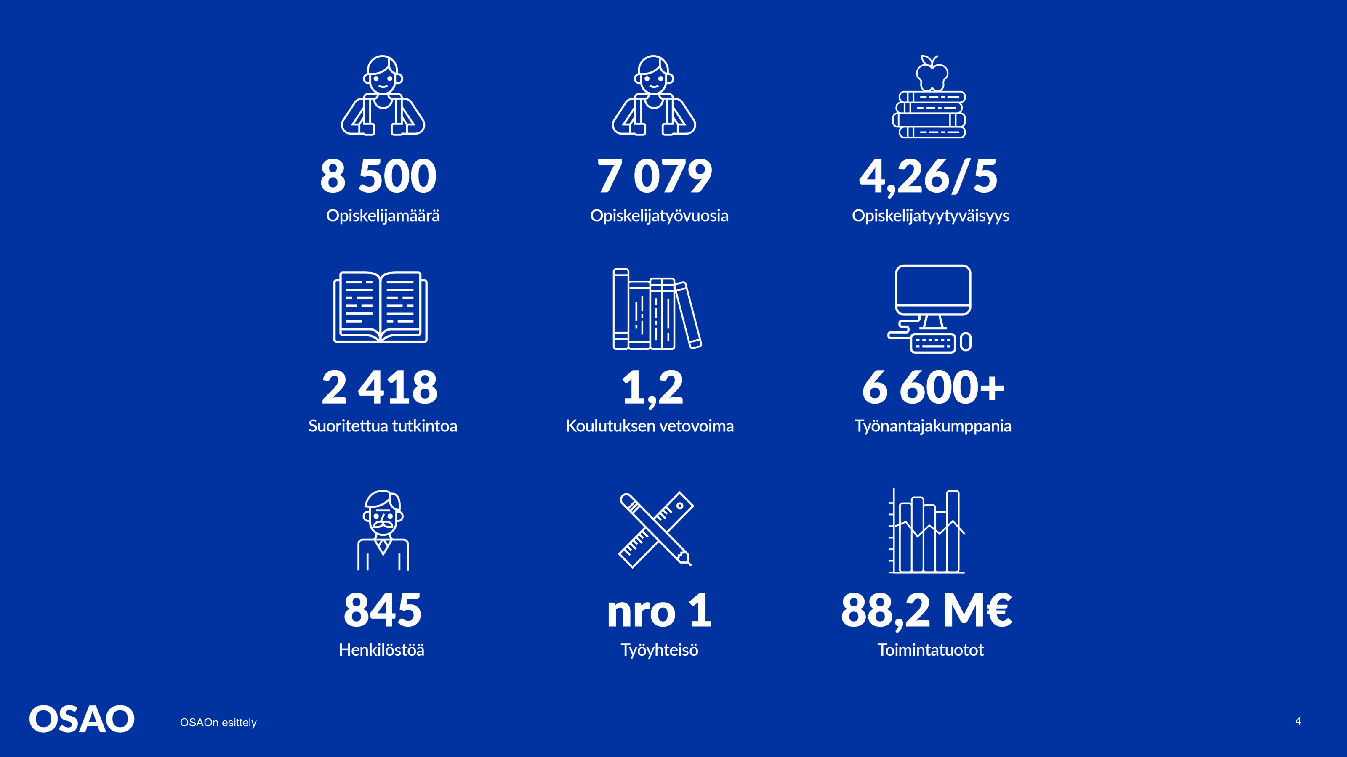

OSAO lukuina

Slide 3
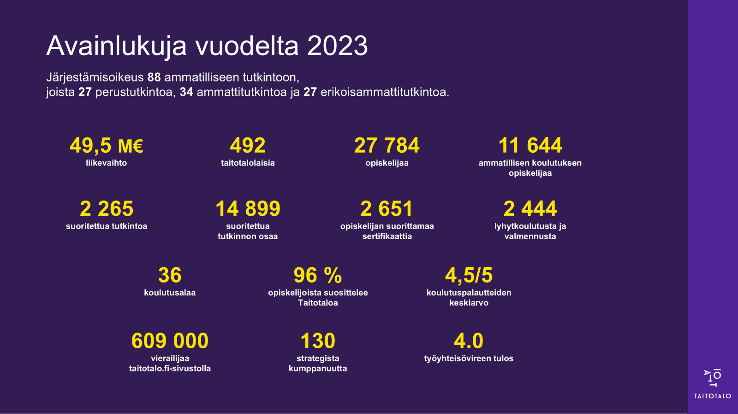
Taitotalo lukuina

Slide 4

OSAO ostajana laajennetussa oppisopimuskoulutuksessa
Vuosi | Yhteensä (opv)
2020 | 241
2021 | 263
2022 | 269
2023 | 254
2024 | 145
2025 | 130

Slide 5

OSAO ostajana laajennetussa oppisopimuskoulutuksessa
Vuonna 2024 syntyneet opv:t tutkinnoittain suuruusjärjestyksessä (kilpailutetut koulutukset)
Tuotekehitystyön eat
Johtamisen ja yritysjohtamisen eat
Liiketoiminnan eat
Talotekniikan at
Kasvatus- ja ohjausalan pt
Yrittäjyyden at
Tuotannon esihenkilötyön eat
Rakennusalan työmaajohdon eat
Talotekniikan eat

Slide 6
Taitotalo myyjänä laajennetussa oppisopimuskoulutuksessa
Johtamisen ja yritysjohtamisen eat
Sähkö- ja automaatioalan at
Eläintenhoidon at ja eat
Energia-alan at
Talotekniikan pt ja at
Välinehuoltoalan pt
Laboratorio- ja mittausalan at
Prosessiteollisuuden at ja eat
Asioimistulkkauksen at

Slide 7
Miksi teemme kylmäalan yhteistyötä laajennettuna oppisopimuskoulutuksena?
OSAOlla ei ole järjestämislupaa talotekniikan ammattitutkinnon kylmäasennuksen osaamisalalle.
  Kylmäalan osaamisalan koulutus on kilpailutettu ja hankitaan Taitotalolta -> y3
Taitotalo ja OSAO kouluttavat molemmat myös talotekniikan ammattitutkinnon osaa lämpöpumppujen asentaminen ja huoltaminen (kilpailutettu) sekä talotekniikan perustutkinnon osaa pienkylmälaitteiden ja ilmalämpöpumppujen asennus -> e3

Slide 8
Miksi teemme yhteistyötä?
Taitotalolla on järjestämislupa Talotekniikan at, kylmäasennuksen oa. ja pitkä kokemus kylmäalan koulutusten järjestämisestä ja tutkinnon arvioinnista.
OSAO kouluttaa lämpöpumppujen asentaminen ja huoltaminen –tutkinnon osaa yhden yhteistyöyrityksen verkostolle ja jonkin verran omille mm. talotekniikan ja sähkö- ja automaatioalan perustutkinnon opiskelijoille. Tarvittaessa OSAO ostaa koulutuksen Taitotalolta.
  Opiskelijoille pystytään tarjoamaan tarvittavaa koulutusta mm. sähkö- ja putkiasentajaksi opiskeleville.
Yritysten ja opiskelijoiden näkökulmasta Oulun alueella pystytään tarjoamaan riittävästi monipuolista ja laadukasta kylmäalan koulutusta.
Resurssien tehokas käyttö
Benchmarking

Slide 9
Yhteistyöstä
Yhteinen matka alkanut Oulussa vuonna 2008 kylmä- ja vesihuoltoaloilta. Vuosien varrella on tehty yhdessä myös energia-alan koulutuksia
Yhteistyötä on tehty vuonna 2024 kylmäalalla sekä johtamisen ja yritysjohtamisen eat:ssa
Vuonna 2023 alkoi suuri yhteinen projekti prosessiteollisuuden tutkinnoissa joka jatkuu vieläkin

Slide 10
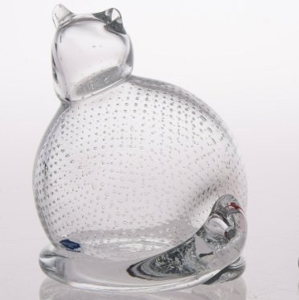
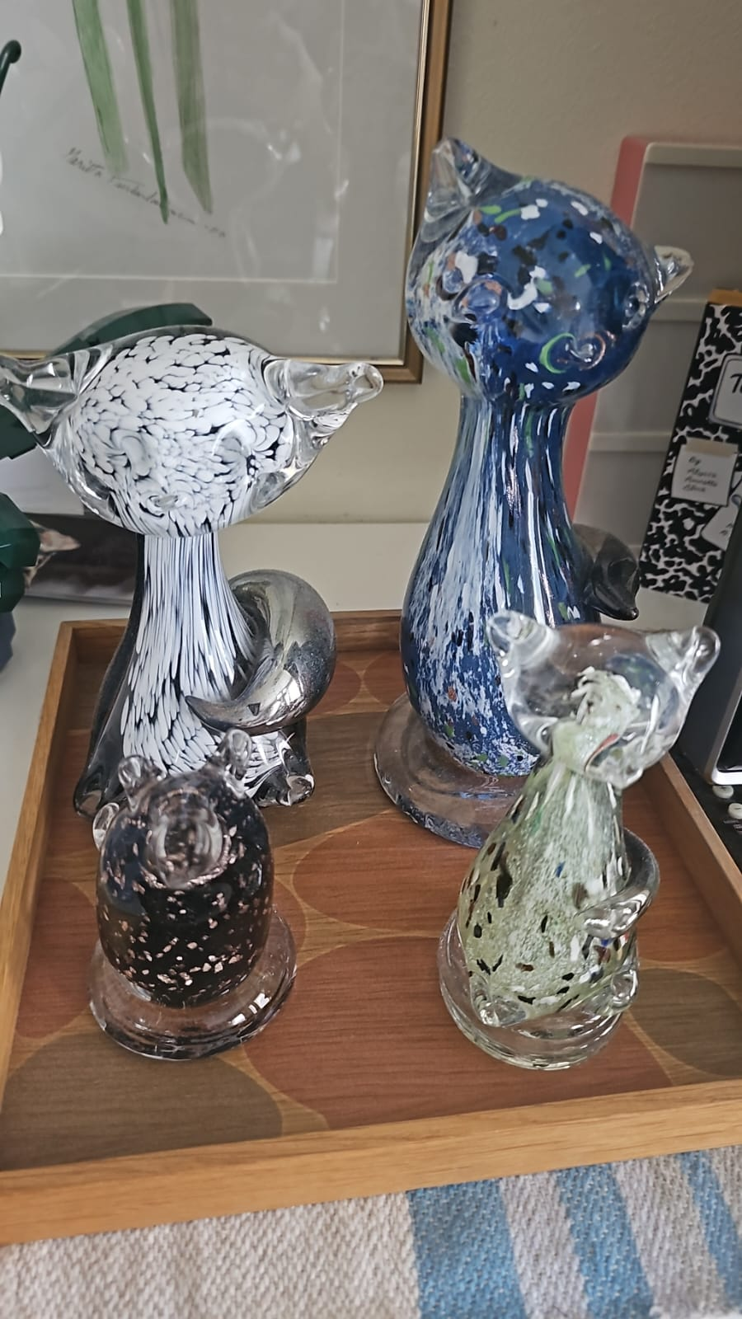

Slide 11
Miten yhteistyötä tehdään käytännössä
Hakija ottaa yhteyttä joko Taitotaloon tai OSAOon
Varmistamme
  Työelämässä oppimisen edellytykset
  Koulutuksen aloitusajankohdan
  Resurssit oppisopimuksen tekemiseen
Hakeutuminen
Henkilökohtaistaminen joko yhdessä tai erikseen
  Koulutusaika
  Työtehtävät
  Tutkinnon osat
  Tarvittava opetus ja näyttöjen toteutus sekä ajankohdat

Slide 12
Miten yhteistyötä tehdään käytännössä
Hankintasopimuksen tekeminen
Yhteydenpitoa erityisesti silloin, kun opinnot eivät etene suunnitellusti
Arviointi ja tietojen toimittaminen OSAOlle
Tapaamisia, Teams-palavereita, puheluita, ...
Työpaikkaohjaajien koulutus toteutetaan OSAOn tai Taitotalon kautta
Arvioijan koulutuksen toteuttaa Taitotalo

Slide 13
Kylmäalan tulevaisuus
Kaikki kylmäalan pätevyydet muuttuvat määräaikaisiksi
Perinteinen jako luvituksissa e3/y3 tulee muuttumaan kylmäaineperusteiseksi, kiloraja säilyy, mutta e3/y3 poistuu
Vaihtoehtoisten kylmäaineiden käsittely luvanvaraiseksi (hiilidioksidi, ammoniakki, palavat kylmäaineet)
Pätevyyksiä jatkava täydennyskoulutus tulee suorittaa vähintään 7 vuoden välein
Kylmäalan tutkintojen perusteet tulevat muuttumaan 1.8.2025

Slide 14
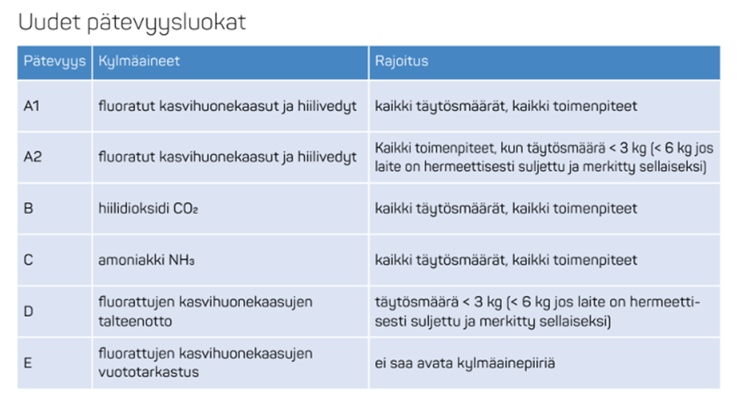
Kylmäalan tulevaisuus
Lähde: Kylmäextra, 2/2024

Slide 15
Yhteistyön tulevaisuus kylmäalalla
Tutkintojen muuttuessa tutkintorakenne muuttuu -> kilpailutus mietittävä uudelleen
Rahoituksen muuttuessa yhteistyön merkitys kasvaa
V. 2029 pätevyyden uusivia asentajia on n. 30 000 Suomessa

